Slide 1
Отдел физической культуры и спорта Карасайского района
Гражданский бюджет на 2019 год

Slide 2
Расходы отдела 432 315,0 тысячи тенге
Услуги по реализации государственной политики на местном уровне в сфере физической культуры и спорта – 13 367,0 тысяч тенге
Капитальные расходы государственного органа – 150,0 тысяч тенге
Проведение спортивных соревнований на районном (города областного значения) уровне – 750,0 тысяч тенге
Подготовка и участие членов сборных команд района (города областного значения) по различным видам спорта на областных спортивных соревнованиях – 14 094,0 тысяч тенге
Дополнительное образование для детей и юношества по спорту – 362 436,0 тысяч тенге
Капитальные расходы подведомственных государственных учреждений и организаций – 41 518,0 тысяч тенге

Slide 3
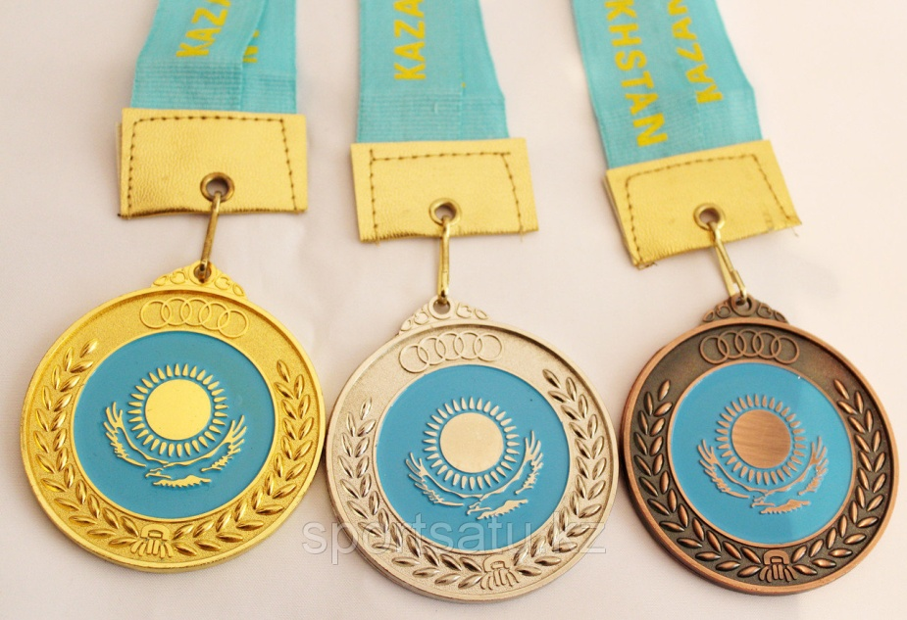
Проведение спортивных соревнований на районном (города областного значения) уровне 750,0 мың тенге
Приобретение спортивных инвентарей – 750,0 тысяч тенге

Slide 4
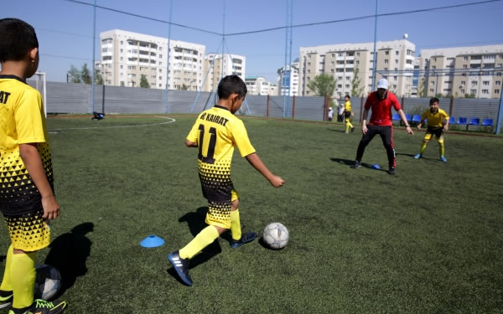
Подготовка и участие членов сборных команд района (города областного значения) по различным видам спорта на областных спортивных соревнованиях
Спортивные мероприятия 14 094,0 тысяч тенге

Slide 5
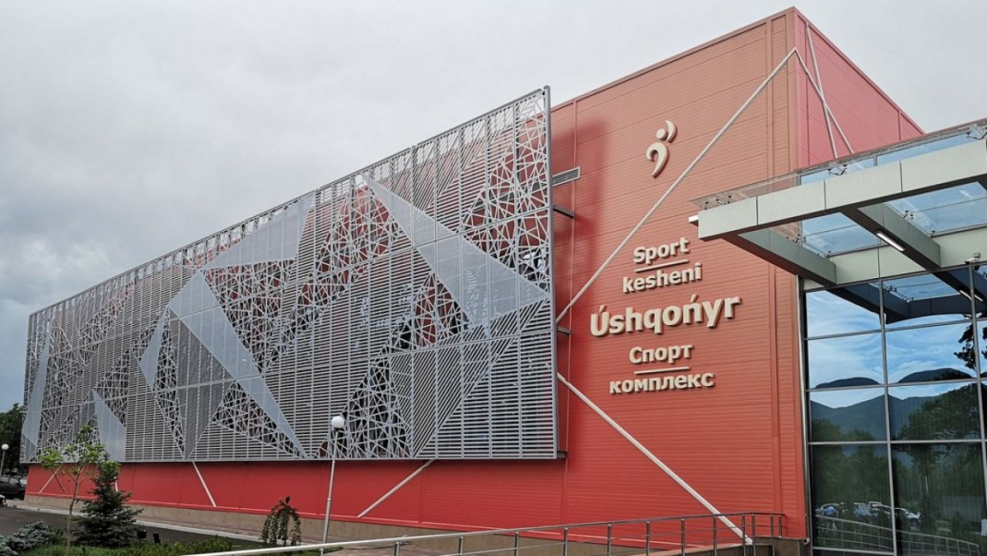
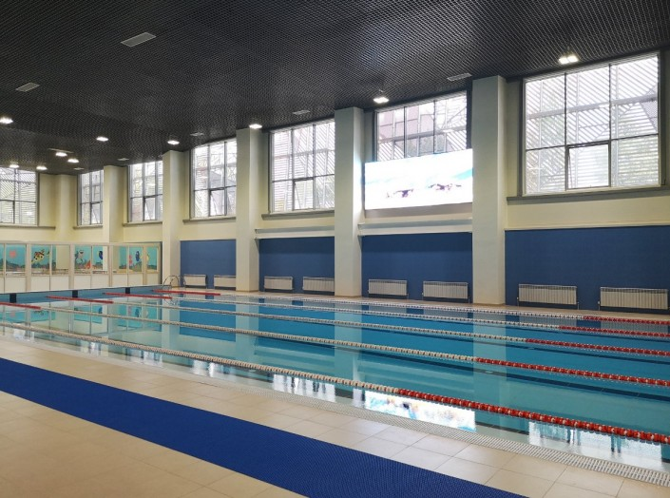
Дополнительное образование для детей и юношества по спорту 403 954,0 тысяч тенге

